Slide 1
Stack

Slide 2
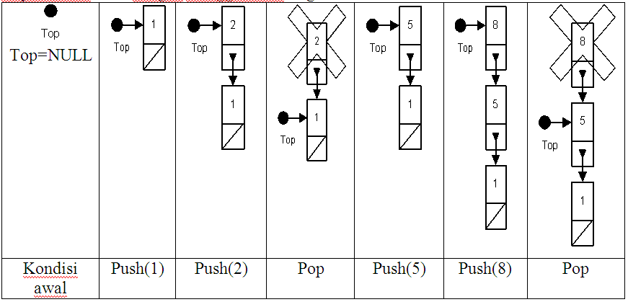
Representasi dengan List

Slide 3
Pendeklarasian SLL
typedef struct TStack *PStack
typedef struct TStack
{
int elemen
PStack bawah
};
contoh pendeklarasian variable stack
PStack stack

Slide 4
Inisialisasi
Mengisi nilai pointer stack dengan NULL.
Fungsi Inisialisasi (Implementasi Bhs C)
void inisialisasi(PStack *stack)
{
*stack ← NULL
}
Cara pemanggilannya adalah :
inisialisasi(&stack);

Slide 5
Operasi IsEmpty(1)
Memeriksa apakah pointer stack bernilai NULL.
Jika stack bernilai NULL maka menandakan stack sedang keadaan empty (kosong) dan akan me-return-kan nilai 1
dan jika tidak NULL maka menandakan stack mempunyai isi (tidak kosong) sehingga operasi tersebut akan me-return-kan nilai false (0).

Slide 6
Operasi IsEmpty(2)
int isempty(PStack stack)
if (stack = NULL)
return 1;
else
return 0;
End if
Cara penggunaannya adalah
//Penggunaan isempty dalam statement if
if( isempty(stack) ) ...

Slide 7
Operasi IsFull(1)
Memeriksa apakah memori masih dapat digunakan untuk alokasi sebuah elemen stack.
Jika alokasi dapat dilakukan, maka berarti memori masih belum penuh dan proses push dapat dilakukan.
Tetapi jika alokasi memori gagal dilakukan, maka berarti memori penuh dan tidak bisa menambah lagi elemen stack.

Slide 8
Operasi IsFull(2)
int isfull()
PStack test
test←(PStack)malloc(sizeof(TStack))
if (test = NULL)
return 1
else
free(test)
return 0
end if
Cara pemanggilannya adalah :
if( !isfull(stack) ) … // jika stack tidak penuh

Slide 9
Operasi Push(1)
Periksa apakah memori penuh (isfull).
Mengalokasikan suatu elemen linked list (disebut variable baru)
Periksa jika stack dalam keadaan kosong maka pointer yang menunjuk ke awal stack diisi dengan pointer baru,
dan jika dengan menambah field top dengan 1, kemudian elemen pada posisi top diisi dengan elemen data baru.
Tetapi jika pointer penunjuk stack sudah menunjuk ke suatu data, maka sambungkan field pointer bawah (penunjuk ke data sebelumnya) dari pointer baru ke pointer penunjuk posisi akhir stack (top) dan kemudian pindahkah pointer penunjuk posisi akhir stack ke pointer baru.

Slide 10
Operasi Push(2)
void push(PStack *stack, int data)
PStack baru;
if (!isfull())
baru←(PStack)malloc(sizeof(TStack));
baru.bawah ← NULL
baru.elemen←data
if(isempty(*stack))
*stack←baru
else
baru.bawah←*stack
*stack←baru;
end if
else
output("Memory Full. Push Gagal.")
end if
Cara penggunaannya adalah :
push(&stack,5);// push 5 ke dalam stack

Slide 11
Operasi Pop(1)
Periksa apakah.stack kosong (isempty), jika kosong maka proses pop tidak bisa dilakukan. Jika stack tidak kosong maka proses pop dijalankan.
Proses pop-nya sendiri adalah mengambil elemen yang ditunjuk oleh pointer stack kemudian simpan dalam variable data.
Buat variable pointer bantu yang diisi dengan pointer penunjuk stack yang nantinya akan dihapus dari memori.
Pointer penunjuk stack dipindahkan ke posisi yang ditunjuk oleh field pointer bawah dari variable bantu.

Slide 12
Operasi Pop(2)
int pop(PStack *stack)
int data
PStack bantu;
if (!isempty(*stack))
data←(*stack).elemen;
bantu←*stack
*stack←bantu.bawah;
free(bantu)
return data
else
return 0
end if
Cara pemanggilannya adalah :
int data;
data=pop(&stack);

